Slide 1
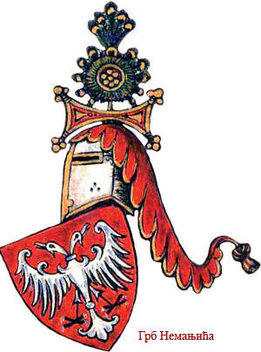
Србија у доба Немањића
Час са 4. разредом

Slide 2
Ко су Срби одакле су дошли?
Срби припадају словенској групи народа. Сродни су им: Македонци, Бугари, Хрвати, Чеси, Пољаци, Руси и др.
Срби су се у доба кад су се сви народи у Европи селили и насељавали населили на Балканско полуострво.
Населили су се у 7. веку или око 630. године.

Slide 3
Када се појављују Немањићи и ко су они?
Немањићи су српска владарска породица која долази на власт са Стефаном Немањићем 1166. године
Владају Србијом преко 200 година и током њихове владавине Србија нагло напредује.
Током владавине првог владара из ове династије Србије се осамостаљује од Византије.

Slide 4
Шта је то династија?
Династија је породица у којој се наслеђује, преноси, краљевска (или друга) власт са оца на сина.

Slide 5
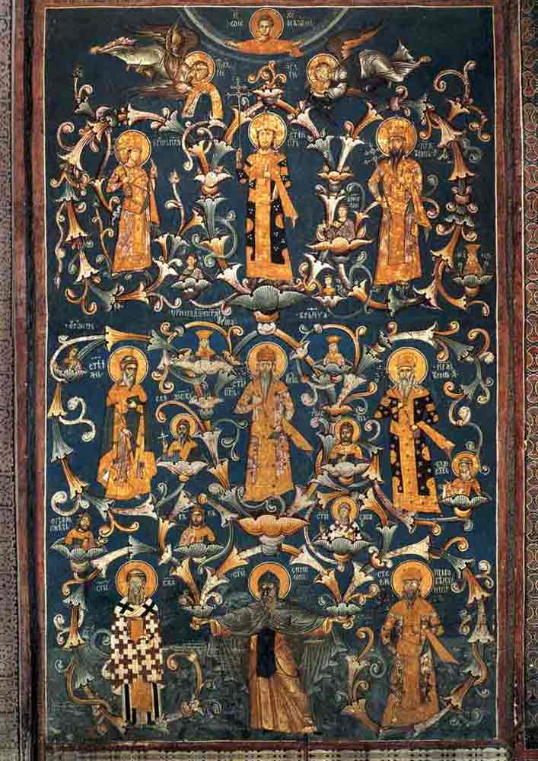
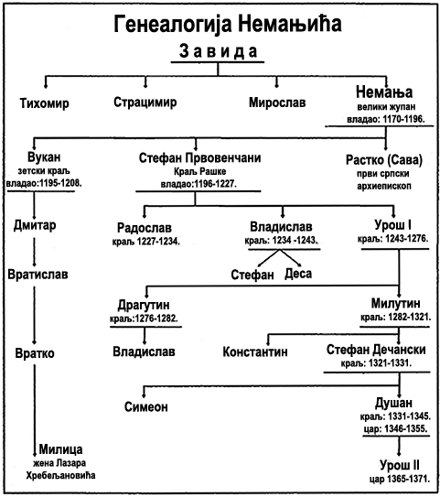

Slide 6
Ко су владари ове династије?
Први и најважнији владар био је Стефан Немања.
Он је ојачао хришћанство и цркву у Србији са својим сином Растком, тј. Савом.
Осамосталио се од Византије и почео да води самосталну политику.
Удвостручио је територију Србије и тиме јој дао снагу да опстане.

Slide 7
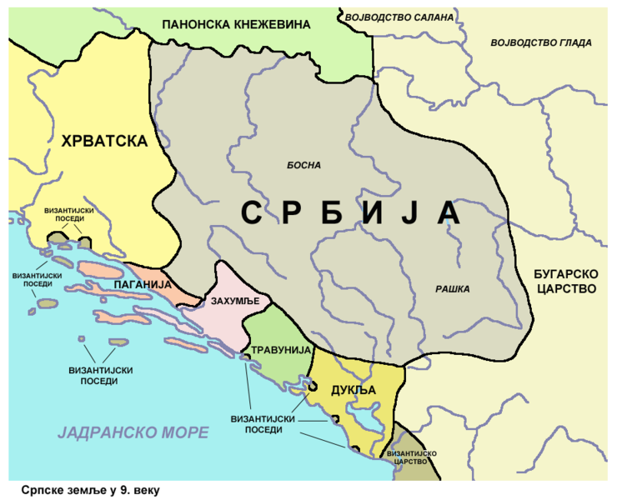
Србија у време насељавања

Slide 8
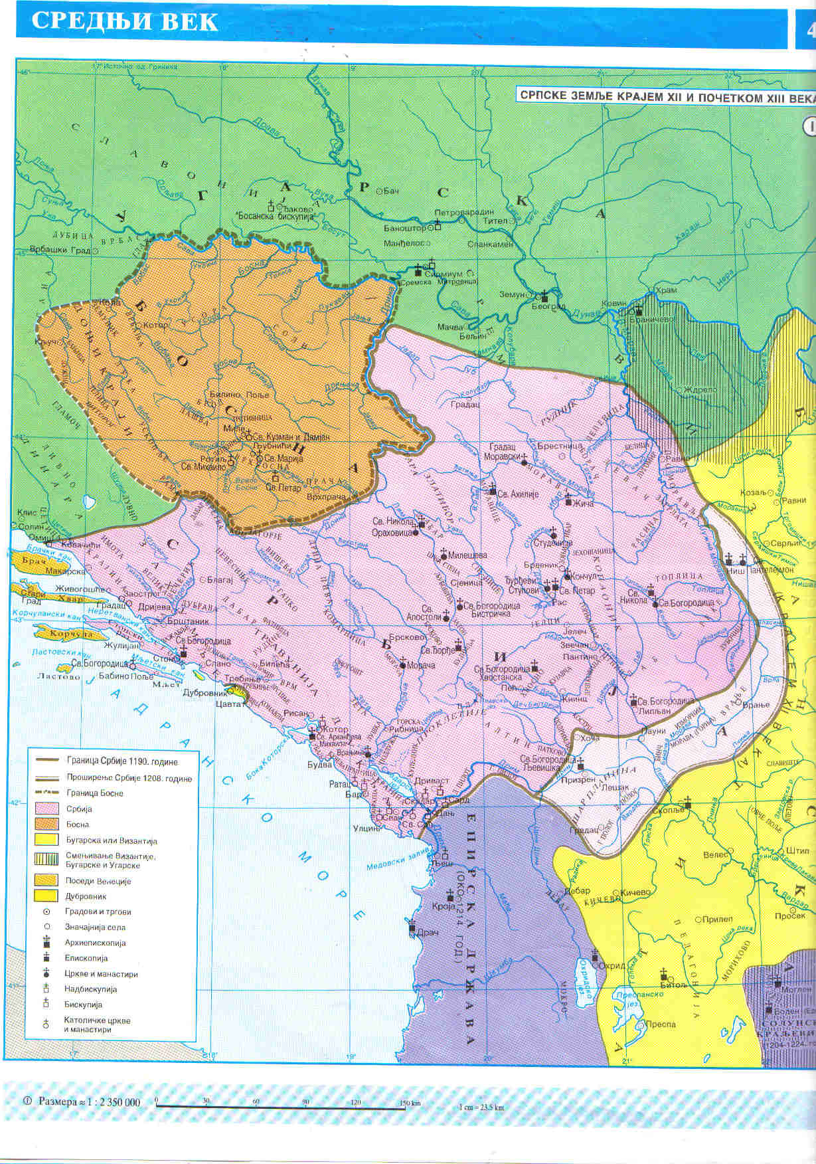

Slide 9
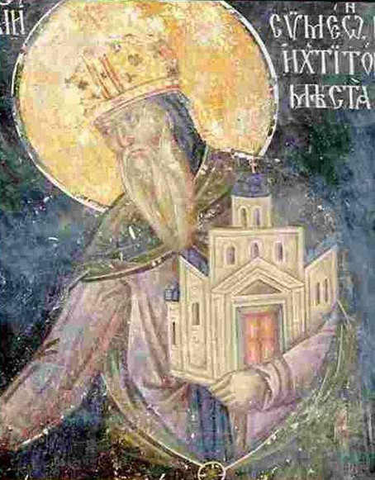

Slide 10
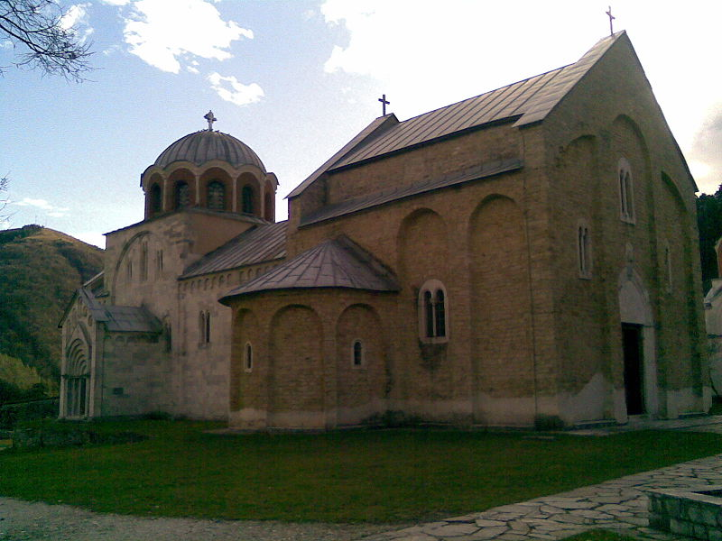

Slide 11
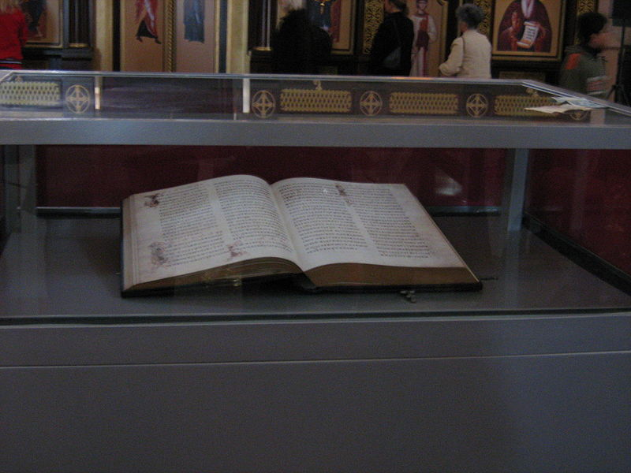

Slide 12
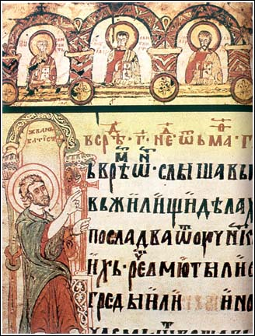

Slide 13
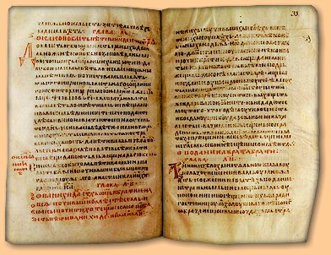

Slide 14
Следећи важан краљ био је Стефан Немањић Првовенчани.
Био је први српски краљ.
Успео је да одбрани очеву државу од напада странаца.
Наставио је да сарађује са црквом.
У његово време српска црква постаје самостална. Први архиепископ постаје Сава Немањић његов брат.

Slide 15
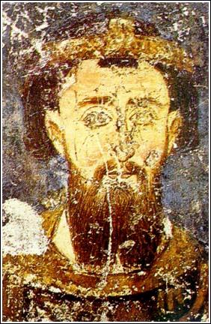
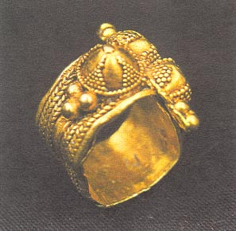

Slide 16
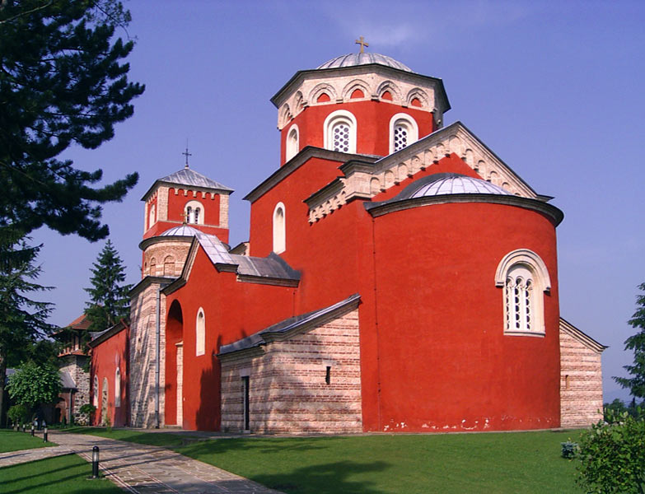

Slide 17
Под краљем Урошем (1243-1276) Србија почиње снажно да се развија.
У Србију је позвао немачке рударе Сасе који отварају пуно рудника сребра.
Настаје пуно нових градова поред рудника и од трговине сребром Србија почиње да се богати.
Наредни српски владари биће веома моћни, освајаће, зидаће пуно манастира, тврђава и градова.

Slide 18
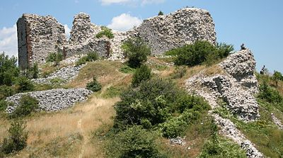

Slide 19
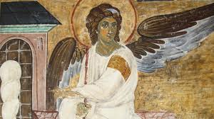

Slide 20
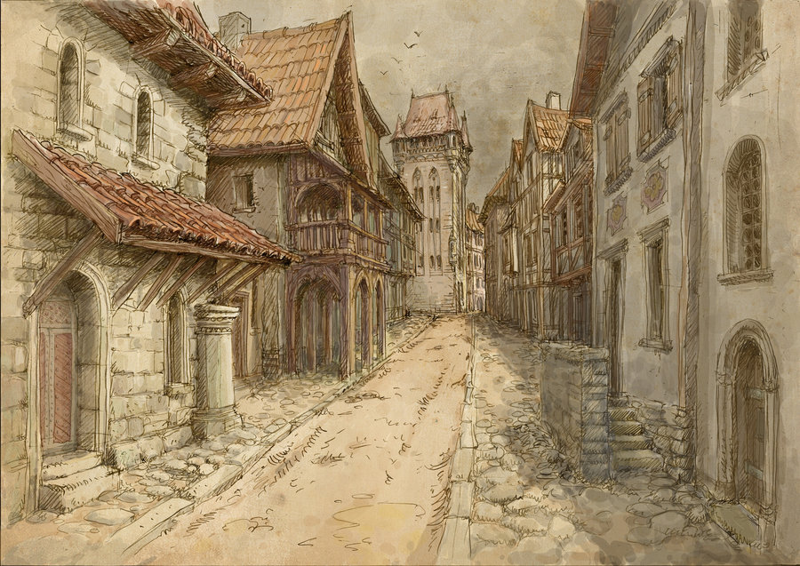

Slide 21
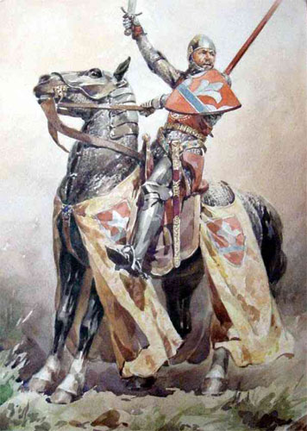
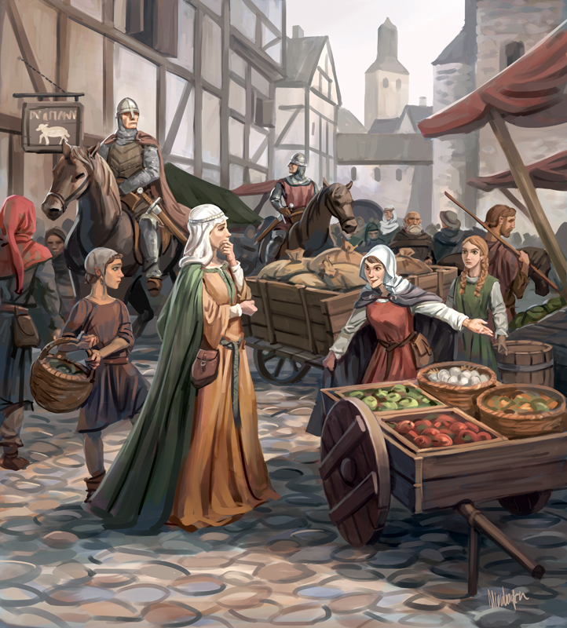

Slide 22
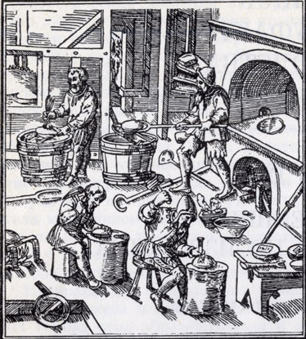

Slide 23
Веома важан владар био је краљ Милутин.
Он је освојио Македонију са Скопљем које је у том тренутку било највећи град у Србији.
У његово време и касније Србија је најснажнија држава на Балкану. Све захваљујући новцу од рудника.
Развијао се градски живот и у српским градовима било је пуно странаца који су долазили због трговине.
Страни писци сведоче да је на Милутиновом двору све прштало од изобиља и раскоши.

Slide 24
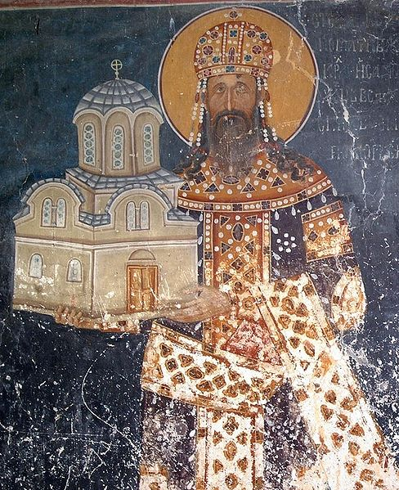

Slide 25
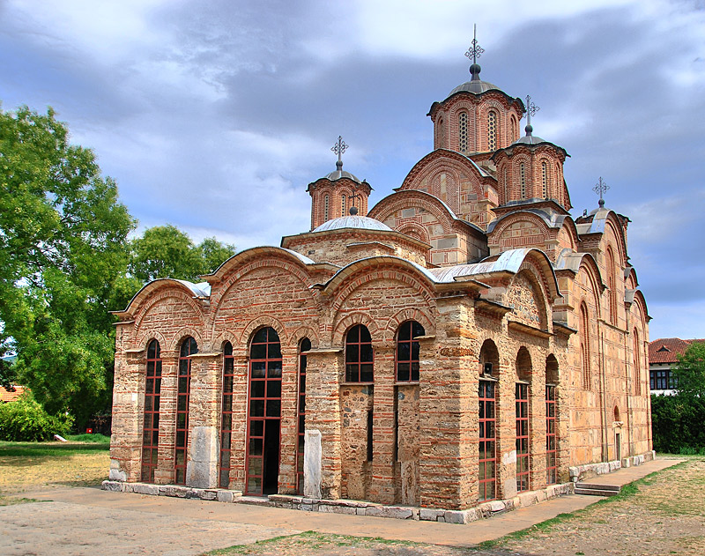

Slide 26
Најмоћнији владар династије Немањића био је Стефан Душан, познатији као Душан Силни.
Он је много ратовао и много освајао. Удвостручио је државу.
Донео је законе тј. Душанов законик.
Имао је планове да уједини Србе и Грке у једну велику државу.
Крунисао се за цара и постао први српски цар.
Планирао је велики поход против Турака који су тад стигли у Европу али је изненада умро.

Slide 27
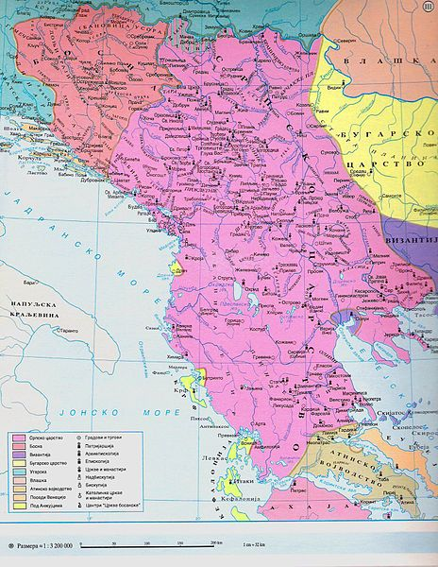

Slide 28
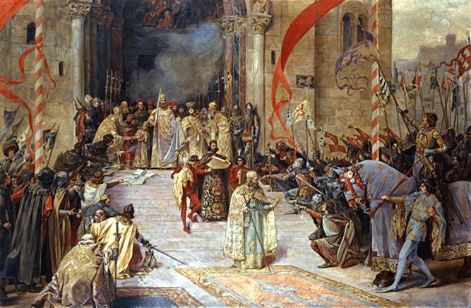

Slide 29
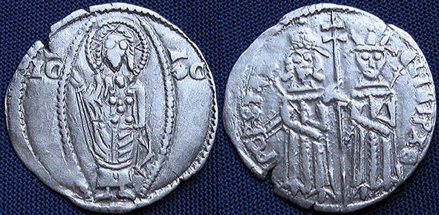

Slide 30
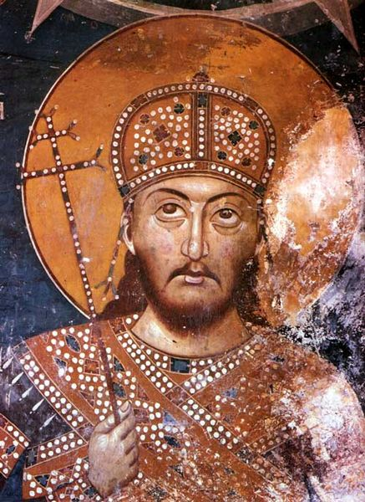

Slide 31
После Душанове смрти његов син Урош, зван Нејаки, није умео да влада и није имао деце.
Када је Урош Нејаки умро 1371. царство се распало.
Турци су већ тада освојили Македонију од Срба.
На територији данашње Србије своју државу је организовао кнез Лазар. Он је био способан владар. Водио је Косовски бој.
Његов син Стефан Лазаревић је први наш владар чија је престоница био Београд.
Србија је 1459. пала под власт Турака.

Slide 32
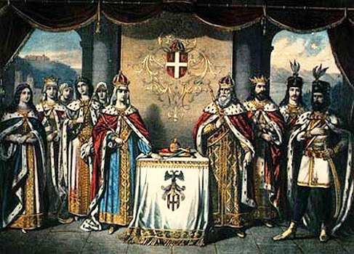

Slide 33
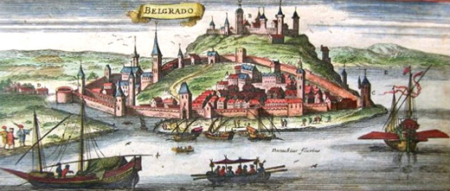

Slide 34
